Slide 1
Convo
f_to_pool
Pool
f_to_Convo
Dense
Convo
f_to_Flat
f_to_Dens
Flaten

Slide 2
t_network
t_layer *begin_layer
int optimizer
int loss
int metrics
unsigned int epoch
unsigned int batch_size
t_layer
t_layer *next
t_layer *before
void *spec_layer
int spec_layer_id
t_d_layer
t_d_node *begin_node
int preactivation
t_d_node
t_d_node *next
t_link_lst *next_begin_link
t_link_lst *before_begin_link
t_vec value
Indice d’un tableau de pointeur sur fonction
pour choisir la bonne fonction
t_link_lst
t_link_lst *next
t_link *link
t_link
t_link *next
t_d_node *next_node
t_d_node *before_node
t_vec weight

Slide 3
Lib ProtoDeep
t_network *pd_init(t_array input_shape, char *optimizer, char *loss, char *metrics, float learning_rate)
network = pd_init([128, 128, 3] , “adam”, “binary_crossentropy”, “accuracy”, 0,001)
1 – Forme des inputs (Nbr dimensions et tailles) exemple :[128, 128, 3] -> tableau 3D avec les tailles x, y, z
2 – optimizer (Par exemple gradient stochastique)
3 – fonction de coût
4 – metrics (Ce qu’on cherche à ameliorer)
void pd_add(t_network *network, void *t_spec_layer)
pd_add(network, Convolution2D(32, 3, 1, “relu”))
void pd_train(t_network *network, void *x, void *y, int epoch, int batch_size)
pd_train(network, x_dataset, y_dataset, 100, 10)
void *pd_predict(t_network *network, void *input)
result = pd_predict(network, dataset[6])

Slide 4
Taches
- Comprendre le fonctionnement du gradiant stochastique Adam (Voir slide liens pratiques)
Comprendre l’adaptation des CNN (Convolution, Pooling, Flatening) au reseau
Comprendre l’adaptation des RNN (LSTM) au reseau
A LA FIN DU PROJET
Mettre les fonctions local en static
Faire la gestion d erreur qui dit des trucks avec le printf
Netoyer les fichiers
LES FOUITES

Slide 5
Structures
t_network
t_layer *begin_layer
int optimizer
int loss
int metrics
unsigned int epoch
unsigned int batch_size
t_layer
t_layer *next
t_layer *before
void *spec_layer
int spec_layer_id
t_d_layer
t_n_array *node_lst
int preactivation
t_d_node
t_f_array weigth_lst
float value
Indice d’un tableau de pointeur sur fonction
pour choisir la bonne fonction
t_i_array
int *lst
size_t len
t_f_array
float *lst
size_t len
t_n_array
t_node *lst
size_t len

Slide 6
Lib ProtoDeep
void pd_nn_add(pd_network *network, void *t_spec_layer, activ activation)
pd_nn_add(network, Convolution2D(filters, kernel_size, strides, input_shape), A_RELU)
void pd_nn_configure(pd_opti optimizer, pd_loss loss, pd_metric metrics, float learning_rate)
network = pd_nn_compil(PD_O_ADAM, PD_LO_BINARY_CROSSENTROPY, PD_M_ACCURACY, 0,001)
1 – Forme des inputs (Nbr dimensions et tailles) exemple :[128, 128, 3] -> tableau 3D avec les tailles x, y, z
2 – optimizer (Par exemple gradient stochastique)
3 – fonction de coût
4 – metrics (Ce qu’on cherche à ameliorer)
void pd_nn_train(pd_network *network, t_tensor x, t_tensor y, size_t epoch, size_t batch_size)
pdnn_train(network, x_dataset, y_dataset, 100, 10)
void *pd_nn_predict(t_network *network, void *input)
result = pd_nn_predict(network, dataset[6])

Slide 7
Lib ProtoDeep_Math
float math_pow(float x, float e)
float math_sqrt(float x)
float math_log(float x)
float math_sigmoid(float x)
float math_relu(float x)
float math_softmax(float x)
float math_tanh(float x)

Slide 8
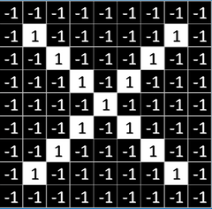

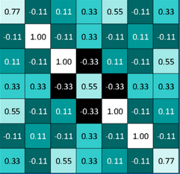
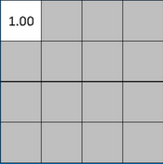

Couches convolutions et couches Max Pooling
filtre
taille=3
pas=1
max
taille=2
pas=2
(On peut aussi
prendre la Moyenne mais
c’est moins performant)
9x9
7x7
4x4
CONVOLUTION
Max Pooling
Couche conv a 3 filtre

Slide 9
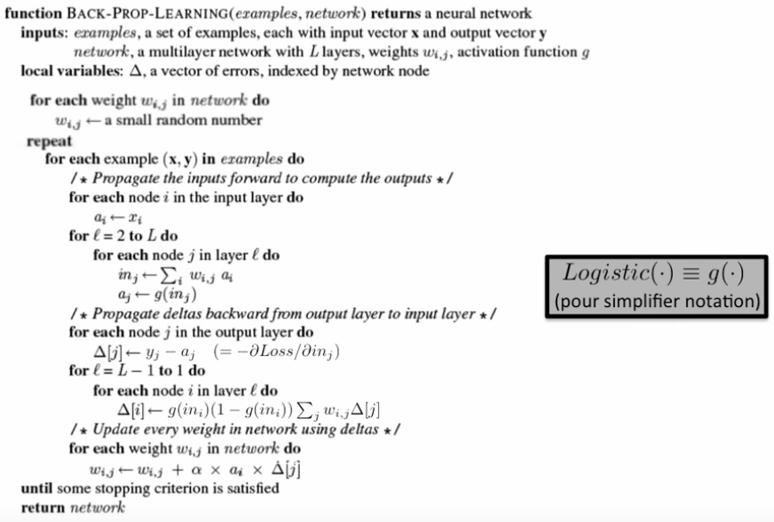
Propagation et retro-propagation pseudo_code
Lien de la video
Si Loss = - y_j log(logistic(in_j)) - (1-y_j) log(1-logistic(in_j))
gradient = (y_j - in_j)
Si loss = 0.5 (y_j - in_j)^2
gradient = (yj - aj) * logistic(aj) * (1 - logistic(aj))
Pour chaque node input on active
Pour chaque couche en partant de la premiere couche cache vers la derniere
Pour chaque node de la couche somme pondere des activation et poid
Pour chaque node de sortie on calcule delta[j]
Pour chaque couche en partant de la fin – 1 vers la premiere couche cache
Pour chaque node on calcul le delta[j] qui depend du delta[j] de ses couche d’apres
Pour chaque poids du reseau, on le corrige avec son delta[j] associé

Slide 10
Liens pratiques
Retropropagation dans couche de convolution
Retropropagation dans couche de convolution avec des maths
Visualiseur CNN classifieur chiffres
Cours pas mal sur le CNN
Video et Cours pas mal sur le RNN LSTM
Descente de gradient stochastique Adam + document official
Implementation bias
Fonction exponentielle super rapide
Normalize data

Slide 11
Fonction de coût – cross entropy
source
p = valeurs predite
y = vrai valeur avec laquelle on compare
M = nbr de categories
Si M == 2
binary_crossentropy (Seulement deux categories de sortie)
-(y * log(p) + (1 - y) * log(1 - p))
Sinon Si M > 2
categorical_crossentropy (Avec plusieurs categories de sortie)
-(y[0] * log(p[0]) + y[1] * log(p[1]) + ... y[M] * log(p[M]))
Bien joué
neurones de sorties P
Y
cats 0,6
1
dogs 0,4
0
Raté
neurones de sorties P
Y
cats 0,6
0
fish 0,1
0
dogs 0,3
1

Slide 12
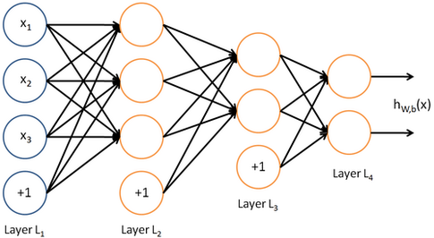
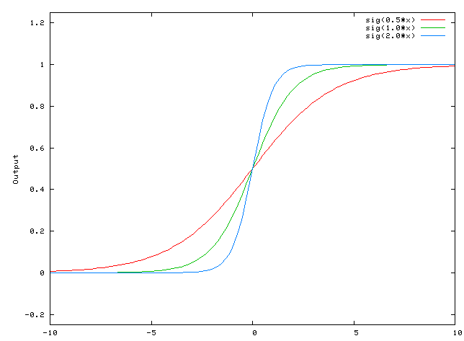
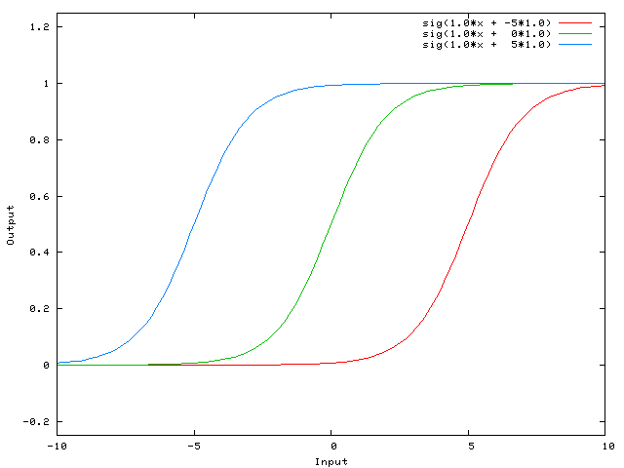
Bias
Le bias est un neurone ajouter a chaque couche (sauf sortie)
qui aura une valeur constante de 1. Seul son poid change.
Cela permet de regler le probleme de biais-variance.
Cela permet d’avoir un poid modifiable qui garde sa valeur pour empecher
la courbure de la sigmoid mais plutot favoriser son déplacements.
En gros, comme le b dans ax+b d’une fonction affine

Slide 13
Encodage de la dataset
t_csv_col
void *columns
char *name
t_csv_col *next
csv_char_col
t_carr arr
int type CSV_CHAR

Slide 14
New Encodage de la dataset
t_csv_col
t_arr columns
char *name
t_csv_col *next
t_arr
type type
size_t len
void *arr
float math_sum(t_arr array)
{
if (array.type != T_FLOAT)
return (error)
float *carray = (float*)array.arr
float sum = 0;
for (size_t i = 0; i < array.len; i++)
sum += carray[i];
return (sum)
}
test->columns = dast_init_arr(T_FLOAT, 60)
test->columns = dast_new_arr(T_FLOAT, 60, float_array)
test->columns = dast_new_s_arr(T_FLOAT, 60, float_static_array)

Slide 15
Encodage de la dataset
User id | Pays | Solde
215151 | France | 100
584655 | Allemagne | -500
666777 | Espagne | 1
1 Read_csv en gardant tout en string
2 Optionel on passe des collones dans le
one_hot_encoder qui va les transformer en
type binaire
3 On definit les types des collones sauf celles one_hot_encode
4 On standardise les données des collones

Slide 16
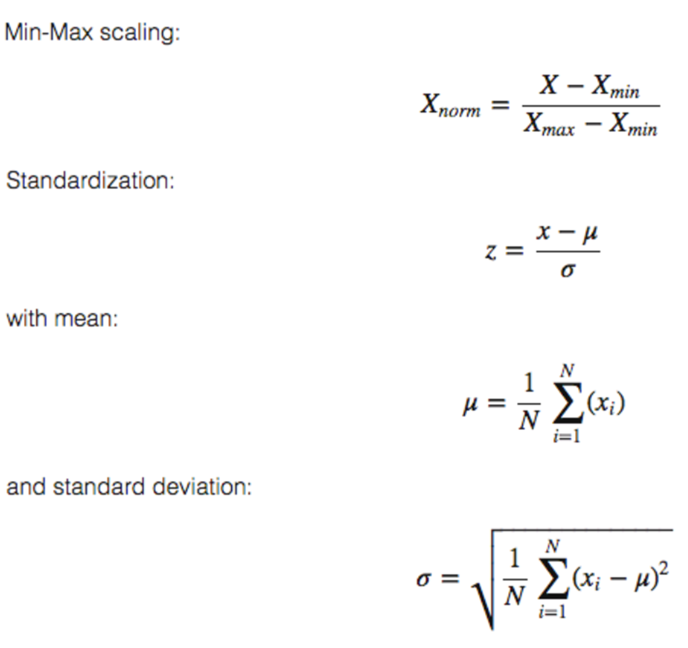
Standardisation
x est une liste de donnée comme des ages par exemple.
Au debut, on appliquer un Min-Max scaling (normalisation)
sur la liste pour mettre les données entre 0 et 1 donc
pour chaque x, on le remplace par son x_norm[i] = (x[i] – min(x)) / (max(x) – min(x))
On se retrouve avec une nouvelle liste x_norm
Pour obtenir la liste x_stdr on remplace le x_norm[i] par
x_stdr[i] = (x_norm[i] – Moyenne(x_norm)) / standart_deviation(x_norm)

